Slide 1
在室確認システム
作成日：2025/10/31(金) 👻🎃
作成者：峰野研究室 修士2年 原田海斗

Slide 2
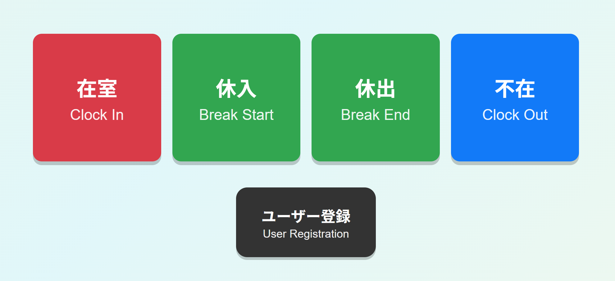
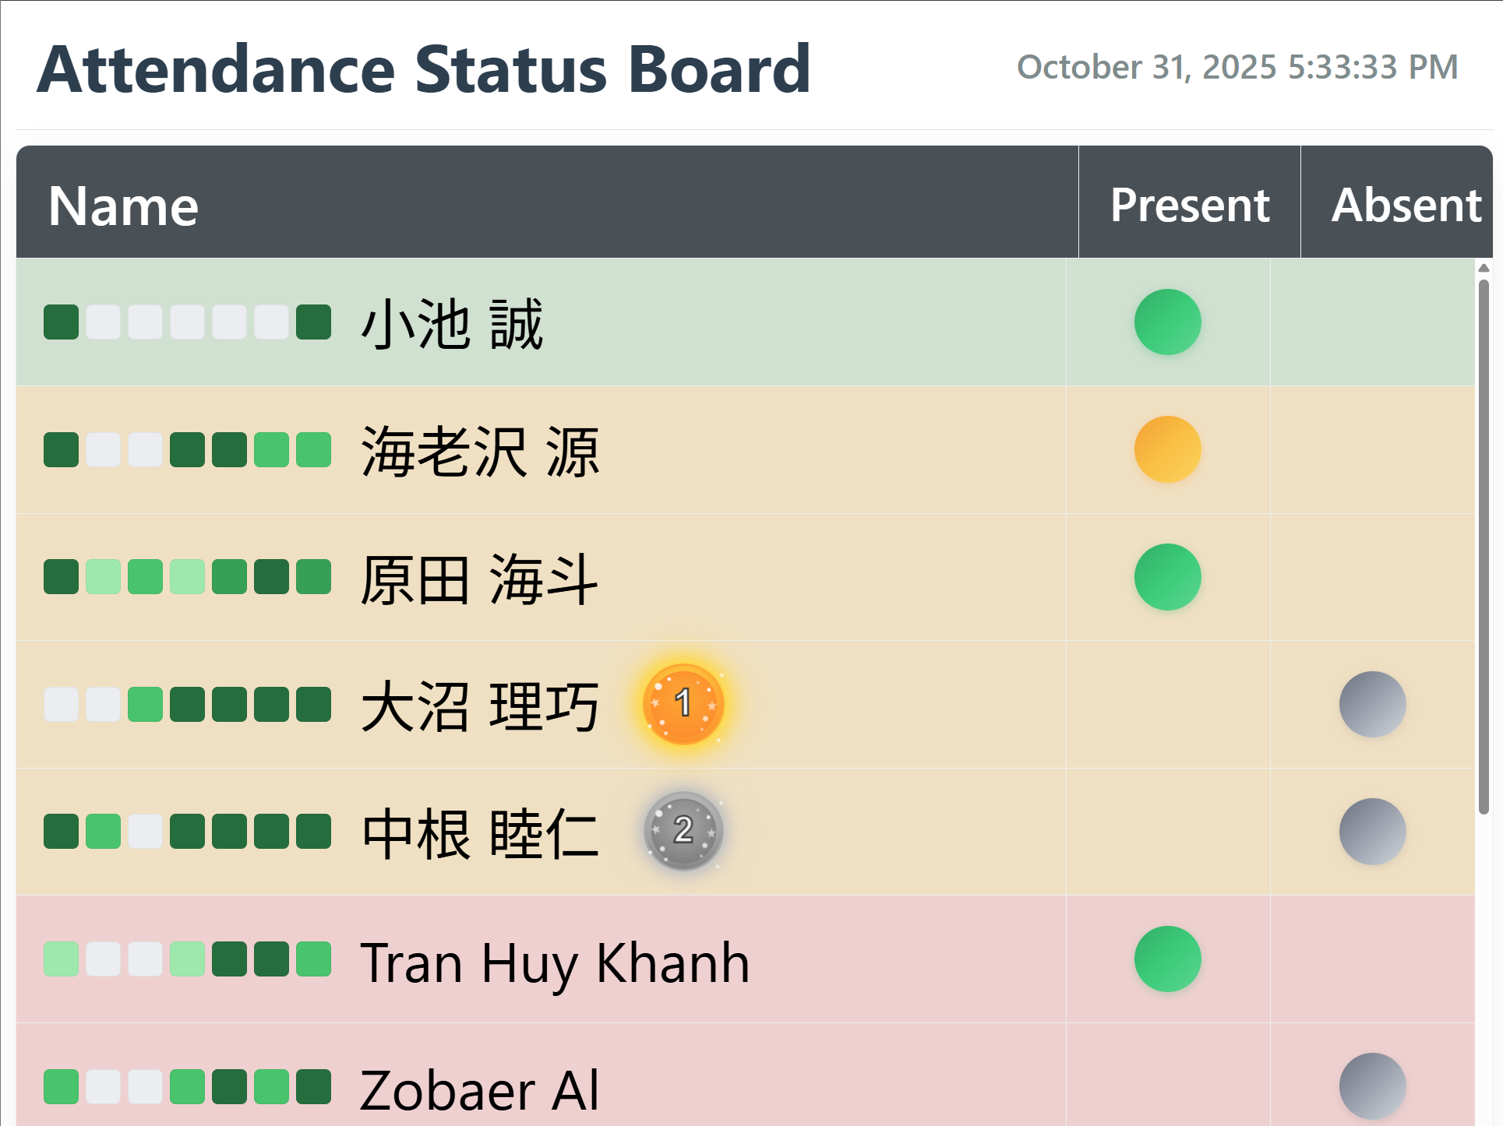
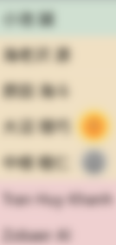






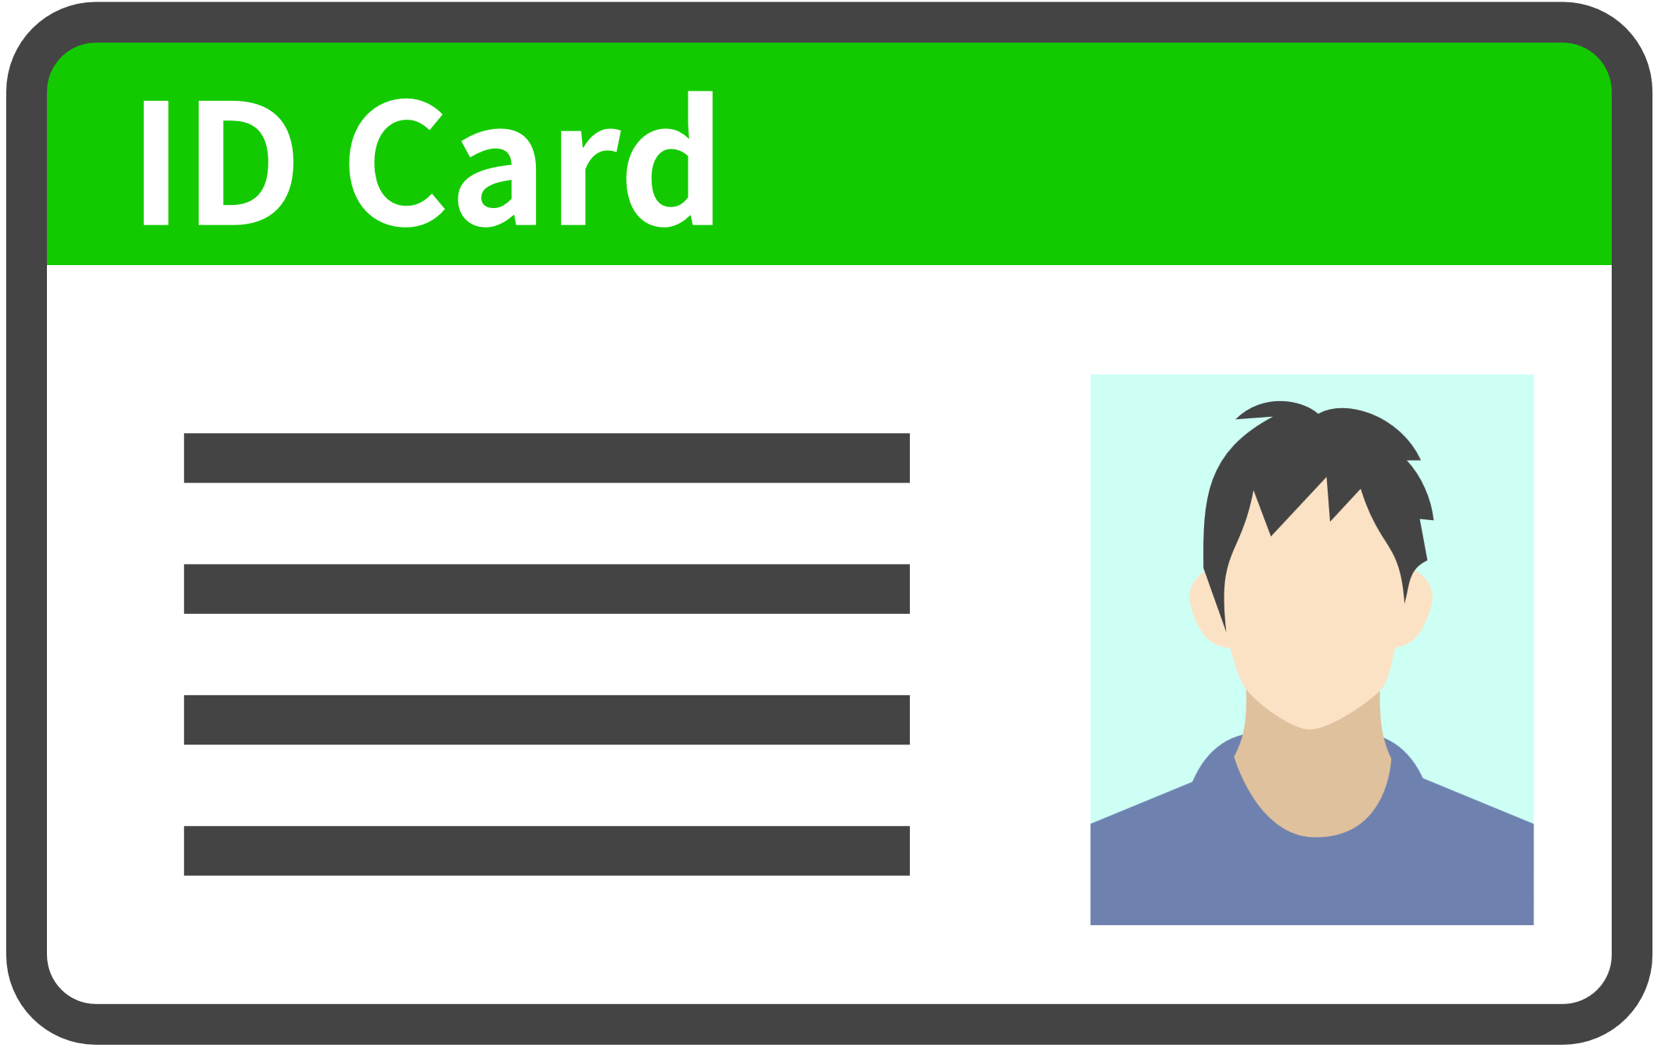
在室確認システムの全体概要
学生部屋（J1401）
教員部屋（J1404）
HTTP
localhost:3000
localhost:8000
HTTP/HTTPS

Slide 3













在室確認システムのアーキテクチャ
AWS Cloud
ユーザー・在室表示サービス
教員部屋（J1404）
Cognito (User Pool)
Raspberry Pi 5
(172.16.15.7)
Amplify
API Gateway
(WebSocket)
Lambda
ユーザー・在室登録サービス
Stream
学生部屋（J1401）
RC-S380 S
Raspberry Pi 4B
(172.16.15.8)
API Gateway
(REST API)
Lambda
DynamoDB
:8000
:3000
Cognito
(ID Pool)
IAM
EventBridge
CloudWatch

Slide 4
使用したAWSサービス一覧
フロントエンド（Web/モバイル）の開発・デプロイ・ホスティングを迅速化するフレームワークおよびPaaS
AWSサービスやリソースへのアクセスを安全に制御するための権限管理サービス
AWS Amplify
AWS Identity and Access Management (IAM)
RESTful APIおよびWebSocket APIの作成・公開・保守・保護を行うフルマネージドサービス
ユーザーのサインアップ・サインイン・アクセスコントロールを提供するアイデンティティ管理サービス
Amazon API Gateway
Amazon Cognito
サーバーの管理不要でコードを実行する，イベント駆動型のコンピューティングサービス
アプリケーション間のイベントを連携させる，サーバーレスのイベントバスサービス
AWS Lambda
Amazon EventBridge
任意の規模に対応する，高速かつ柔軟なフルマネージドNoSQLデータベースサービス
リソースとアプリケーションの監視・ロギング・アラートを行う統合監視サービス
Amazon DynamoDB
Amazon CloudWatch

Slide 5
使用したAWSサービス一覧
Front-End Web & Mobile
Security, Identity,
& Compliance
フロントエンド（Web/モバイル）の開発・デプロイ・ホスティングを迅速化するフレームワークおよびPaaS
AWSサービスやリソースへのアクセスを安全に制御するための権限管理サービス
AWS Amplify
AWS Identity and Access Management (IAM)
Networking
& Content Delivery
RESTful APIおよびWebSocket APIの作成・公開・保守・保護を行うフルマネージドサービス
ユーザーのサインアップ・サインイン・アクセスコントロールを提供するアイデンティティ管理サービス
Amazon API Gateway
Amazon Cognito
Compute
Application Integration
サーバーの管理不要でコードを実行する，イベント駆動型のコンピューティングサービス
アプリケーション間のイベントを連携させる，サーバーレスのイベントバスサービス
AWS Lambda
Amazon EventBridge
Database
Management & Governance
任意の規模に対応する，高速かつ柔軟なフルマネージドNoSQLデータベースサービス
リソースとアプリケーションの監視・ロギング・アラートを行う統合監視サービス
Amazon DynamoDB
Amazon CloudWatch

Slide 6
在室確認システムのアーキテクチャ
AWS Cloud
ユーザー・在室表示サービス
教員部屋（J1404）
Cognito (User Pool)
Raspberry Pi 5
(172.16.15.7)
Amplify
API Gateway
(WebSocket)
Lambda
ユーザー・在室登録サービス
Stream
学生部屋（J1401）
RC-S380 S
Raspberry Pi 4B
(172.16.15.8)
API Gateway
(REST API)
Lambda
DynamoDB
:8000
:3000
Cognito
(ID Pool)
IAM
EventBridge
CloudWatch

Slide 7
在室確認システムのアーキテクチャ
AWS Cloud
ユーザー・在室表示サービス
教員部屋（J1404）
Cognito (User Pool)
Raspberry Pi 5
(172.16.15.7)
Amplify
API Gateway
(WebSocket)
Lambda
ユーザー・在室登録サービス
Stream
学生部屋（J1401）
RC-S380 S
Raspberry Pi 4B
(172.16.15.8)
API Gateway
(REST API)
Lambda
DynamoDB
:8000
:3000
Cognito
(ID Pool)
IAM
EventBridge
CloudWatch

Slide 8
在室確認システムのアーキテクチャ
AWS Cloud
教員部屋（J1404）
Raspberry Pi 5
(172.16.15.7)
学生部屋（J1401）
ユーザー・在室登録サービス
RC-S380 S
Raspberry Pi 4B
(172.16.15.8)
API Gateway
(REST API)
Lambda
DynamoDB
:8000
:3000

Slide 9
在室確認システムのアーキテクチャ
AWS Cloud
ユーザー・在室表示サービス
教員部屋（J1404）
Raspberry Pi 5
(172.16.15.7)
Amplify
学生部屋（J1401）
ユーザー・在室登録サービス
RC-S380 S
Raspberry Pi 4B
(172.16.15.8)
API Gateway
(REST API)
Lambda
DynamoDB
:8000
:3000

Slide 10
在室確認システムのアーキテクチャ
AWS Cloud
ユーザー・在室表示サービス
教員部屋（J1404）
Raspberry Pi 5
(172.16.15.7)
Amplify
API Gateway
(WebSocket)
Lambda
ユーザー・在室登録サービス
Stream
学生部屋（J1401）
RC-S380 S
Raspberry Pi 4B
(172.16.15.8)
API Gateway
(REST API)
Lambda
DynamoDB
:8000
:3000

Slide 11

在室確認システムのアーキテクチャ
AWS Cloud
ユーザー・在室表示サービス
教員部屋（J1404）
Raspberry Pi 5
(172.16.15.7)
Amplify
API Gateway
(WebSocket)
Lambda
ユーザー・在室登録サービス
Stream
学生部屋（J1401）
RC-S380 S
Raspberry Pi 4B
(172.16.15.8)
API Gateway
(REST API)
Lambda
DynamoDB
:8000
:3000
IAM

Slide 12
在室確認システムのアーキテクチャ
AWS Cloud
ユーザー・在室表示サービス
教員部屋（J1404）
Raspberry Pi 5
(172.16.15.7)
Amplify
API Gateway
(WebSocket)
Lambda
ユーザー・在室登録サービス
Stream
学生部屋（J1401）
RC-S380 S
Raspberry Pi 4B
(172.16.15.8)
API Gateway
(REST API)
Lambda
DynamoDB
:8000
:3000
Cognito
(ID Pool)
IAM

Slide 13
在室確認システムのアーキテクチャ
AWS Cloud
ユーザー・在室表示サービス
教員部屋（J1404）
Raspberry Pi 5
(172.16.15.7)
Amplify
API Gateway
(WebSocket)
Lambda
ユーザー・在室登録サービス
Stream
学生部屋（J1401）
RC-S380 S
Raspberry Pi 4B
(172.16.15.8)
API Gateway
(REST API)
Lambda
DynamoDB
:8000
:3000
Cognito
(ID Pool)
IAM
CloudWatch

Slide 14
在室確認システムのアーキテクチャ
AWS Cloud
ユーザー・在室表示サービス
教員部屋（J1404）
Cognito (User Pool)
Raspberry Pi 5
(172.16.15.7)
Amplify
API Gateway
(WebSocket)
Lambda
ユーザー・在室登録サービス
Stream
学生部屋（J1401）
RC-S380 S
Raspberry Pi 4B
(172.16.15.8)
API Gateway
(REST API)
Lambda
DynamoDB
:8000
:3000
Cognito
(ID Pool)
IAM
CloudWatch

Slide 15
在室確認システムのアーキテクチャ
AWS Cloud
ユーザー・在室表示サービス
教員部屋（J1404）
Cognito (User Pool)
Raspberry Pi 5
(172.16.15.7)
Amplify
API Gateway
(WebSocket)
Lambda
ユーザー・在室登録サービス
Stream
学生部屋（J1401）
RC-S380 S
Raspberry Pi 4B
(172.16.15.8)
API Gateway
(REST API)
Lambda
DynamoDB
:8000
:3000
Cognito
(ID Pool)
IAM
EventBridge
CloudWatch

Slide 16
在室確認システムのアーキテクチャ
AWS Cloud
ユーザー・在室表示サービス
教員部屋（J1404）
Cognito (User Pool)
Raspberry Pi 5
(172.16.15.7)
Amplify
API Gateway
(WebSocket)
Lambda
ユーザー・在室登録サービス
Stream
学生部屋（J1401）
RC-S380 S
Raspberry Pi 4B
(172.16.15.8)
API Gateway
(REST API)
Lambda
DynamoDB
:8000
:3000
Cognito
(ID Pool)
IAM
EventBridge
CloudWatch

Slide 17

在室確認システムのアーキテクチャ
AWS Cloud
ユーザー・在室表示サービス
教員部屋（J1404）
Cognito (User Pool)
Raspberry Pi 5
(172.16.15.7)
Amplify
API Gateway
(WebSocket)
Lambda
ユーザー・在室登録サービス
Stream
学生部屋（J1401）
RC-S380 S
Raspberry Pi 4B
(172.16.15.8)
API Gateway
(REST API)
Lambda
DynamoDB
:8000
:3000
Cognito
(ID Pool)
IAM
EventBridge
CloudWatch

Slide 18

在室確認システム – 制御デバイス
現行の制御デバイス(172.16.15.8)のディレクトリ構成
.
├── .env
│
├── app
│ ├── …
│
├── data
│ ├── …
｜
├── logs
│ └── *.log
│
├── shared
│ ├── …
｜
├── web
│ └── frontend
│ ├── .env
│ └── …
│
└── worker
├── …
FastAPI関連
Database関連
実行ログ関連
学生部屋（J1401）
RC-S380 S
workerとappの共通参照ファイル
Raspberry Pi 4B
(172.16.15.8)
React関連
:8000
:3000
タスク処理関連
Notes:
.
├── .env
├── requirements.txt
├── start_api_server.sh
├── start_init_db.sh
├── start_web_server.sh
├── start_worker.sh
│
├── app
│ ├── __init__.py
│ ├── main.py
│ ├── api
│ │ ├── __init__.py
│ │ ├── attendance.py
│ │ ├── card.py
│ │ └── user.py
│ ├── hardware
│ │ └── card_reader.py
│ ├── schemas
│ │ ├── __init__.py
│ │ ├── attendance.py
│ │ └── user.py
│ └── services
│ └── card_service.py
│
├── data
│ ├── .init_db.py
│ └── tasks.db
│
├── logs
│ └── *.log
│
├── shared
│ ├── __init__.py
│ ├── api_client.py
│ ├── aws_client.py
│ ├── codec.py
│ ├── cognito_client.py
│ ├── config.py
│ ├── error_handler.py
│ ├── sm_client.py
│ └── task_queue.py
│
├── web
│ └── frontend
│ ├── .env
│ └── src
│ ├── App.css
│ ├── App.tsx
│ ├── index.css
│ ├── index.tsx
│ ├── api
│ │ ├── attendance.ts
│ │ ├── cardReader.ts
│ │ └── user.ts
│ ├── hooks
│ │ ├── useCardReader.ts
│ │ ├── useCurrentTime.ts
│ │ ├── useRegisterAttendance.ts
│ │ ├── useRegisterUser.ts
│ │ └── useTimeOfDay.ts
│ └── pages
│ ├── HomePage
│ │ ├── HomePage.css
│ │ └── HomePage.tsx
│ ├── RegisterAttendance
│ │ ├── AttendanceCardWaitPage.css
│ │ └── AttendanceCardWaitPage.tsx
│ └── RegisterUser
│ ├── UserCardWaitPage.css
│ ├── UserCardWaitPage.tsx
│ ├── UserSelectPage.css
│ └── UserSelectPage.tsx
│
└── worker
├── __init__.py
├── task_handler.py
└── worker_runner.py

Slide 19
在室確認システム – 制御デバイス
現行の制御デバイス(172.16.15.8)のディレクトリ構成
例：ある登録済みユーザーが
「在室 (Clock In)」ボタンを
押した後，自身のICカードを
読み込んだ場合
.
├── .env
│
├── app
│ ├── …
│
├── data
│ ├── …
｜
├── logs
│ └── *.log
│
├── shared
│ ├── …
｜
├── web
│ └── frontend
│ ├── .env
│ └── …
│
└── worker
├── …
FastAPI関連
Database関連
実行ログ関連
学生部屋（J1401）
RC-S380 S
workerとappの共通参照ファイル
Raspberry Pi 4B
(172.16.15.8)
React関連
:8000
:3000
タスク処理関連
Notes:
.
├── .env
├── requirements.txt
├── start_api_server.sh
├── start_init_db.sh
├── start_web_server.sh
├── start_worker.sh
│
├── app
│ ├── __init__.py
│ ├── main.py
│ ├── api
│ │ ├── __init__.py
│ │ ├── attendance.py
│ │ ├── card.py
│ │ └── user.py
│ ├── hardware
│ │ └── card_reader.py
│ ├── schemas
│ │ ├── __init__.py
│ │ ├── attendance.py
│ │ └── user.py
│ └── services
│ └── card_service.py
│
├── data
│ ├── .init_db.py
│ └── tasks.db
│
├── logs
│ └── *.log
│
├── shared
│ ├── __init__.py
│ ├── api_client.py
│ ├── aws_client.py
│ ├── codec.py
│ ├── cognito_client.py
│ ├── config.py
│ ├── error_handler.py
│ ├── sm_client.py
│ └── task_queue.py
│
├── web
│ └── frontend
│ ├── .env
│ └── src
│ ├── App.css
│ ├── App.tsx
│ ├── index.css
│ ├── index.tsx
│ ├── api
│ │ ├── attendance.ts
│ │ ├── cardReader.ts
│ │ └── user.ts
│ ├── hooks
│ │ ├── useCardReader.ts
│ │ ├── useCurrentTime.ts
│ │ ├── useRegisterAttendance.ts
│ │ ├── useRegisterUser.ts
│ │ └── useTimeOfDay.ts
│ └── pages
│ ├── HomePage
│ │ ├── HomePage.css
│ │ └── HomePage.tsx
│ ├── RegisterAttendance
│ │ ├── AttendanceCardWaitPage.css
│ │ └── AttendanceCardWaitPage.tsx
│ └── RegisterUser
│ ├── UserCardWaitPage.css
│ ├── UserCardWaitPage.tsx
│ ├── UserSelectPage.css
│ └── UserSelectPage.tsx
│
└── worker
├── __init__.py
├── task_handler.py
└── worker_runner.py

Slide 20
在室確認システム – 制御デバイス
現行の制御デバイス(172.16.15.8)のディレクトリ構成
例：ある登録済みユーザーが
「在室 (Clock In)」ボタンを
押した後，自身のICカードを
読み込んだ場合
.
├── .env
│
├── app
│ ├── …
│
├── data
│ ├── …
｜
├── logs
│ └── *.log
│
├── shared
│ ├── …
｜
├── web
│ └── frontend
│ ├── .env
│ └── …
│
└── worker
├── …
FastAPI関連
Database関連
IDの取得を要求
実行ログ関連
学生部屋（J1401）
RC-S380 S
workerとappの共通参照ファイル
Raspberry Pi 4B
(172.16.15.8)
React関連
:8000
:3000
タスク処理関連
Notes:
.
├── .env
├── requirements.txt
├── start_api_server.sh
├── start_init_db.sh
├── start_web_server.sh
├── start_worker.sh
│
├── app
│ ├── __init__.py
│ ├── main.py
│ ├── api
│ │ ├── __init__.py
│ │ ├── attendance.py
│ │ ├── card.py
│ │ └── user.py
│ ├── hardware
│ │ └── card_reader.py
│ ├── schemas
│ │ ├── __init__.py
│ │ ├── attendance.py
│ │ └── user.py
│ └── services
│ └── card_service.py
│
├── data
│ ├── .init_db.py
│ └── tasks.db
│
├── logs
│ └── *.log
│
├── shared
│ ├── __init__.py
│ ├── api_client.py
│ ├── aws_client.py
│ ├── codec.py
│ ├── cognito_client.py
│ ├── config.py
│ ├── error_handler.py
│ ├── sm_client.py
│ └── task_queue.py
│
├── web
│ └── frontend
│ ├── .env
│ └── src
│ ├── App.css
│ ├── App.tsx
│ ├── index.css
│ ├── index.tsx
│ ├── api
│ │ ├── attendance.ts
│ │ ├── cardReader.ts
│ │ └── user.ts
│ ├── hooks
│ │ ├── useCardReader.ts
│ │ ├── useCurrentTime.ts
│ │ ├── useRegisterAttendance.ts
│ │ ├── useRegisterUser.ts
│ │ └── useTimeOfDay.ts
│ └── pages
│ ├── HomePage
│ │ ├── HomePage.css
│ │ └── HomePage.tsx
│ ├── RegisterAttendance
│ │ ├── AttendanceCardWaitPage.css
│ │ └── AttendanceCardWaitPage.tsx
│ └── RegisterUser
│ ├── UserCardWaitPage.css
│ ├── UserCardWaitPage.tsx
│ ├── UserSelectPage.css
│ └── UserSelectPage.tsx
│
└── worker
├── __init__.py
├── task_handler.py
└── worker_runner.py

Slide 21
在室確認システム – 制御デバイス
現行の制御デバイス(172.16.15.8)のディレクトリ構成
例：ある登録済みユーザーが
「在室 (Clock In)」ボタンを
押した後，自身のICカードを
読み込んだ場合
①
ICカードリーダーを起動
& IDを読み込む
.
├── .env
│
├── app
│ ├── …
│
├── data
│ ├── …
｜
├── logs
│ └── *.log
│
├── shared
│ ├── …
｜
├── web
│ └── frontend
│ ├── .env
│ └── …
│
└── worker
├── …
FastAPI関連
②
読み込んだIDの
ハッシュ化する
Database関連
③
ハッシュ化したIDを返す
実行ログ関連
学生部屋（J1401）
RC-S380 S
workerとappの共通参照ファイル
Raspberry Pi 4B
(172.16.15.8)
React関連
:8000
:3000
タスク処理関連
Notes:
.
├── .env
├── requirements.txt
├── start_api_server.sh
├── start_init_db.sh
├── start_web_server.sh
├── start_worker.sh
│
├── app
│ ├── __init__.py
│ ├── main.py
│ ├── api
│ │ ├── __init__.py
│ │ ├── attendance.py
│ │ ├── card.py
│ │ └── user.py
│ ├── hardware
│ │ └── card_reader.py
│ ├── schemas
│ │ ├── __init__.py
│ │ ├── attendance.py
│ │ └── user.py
│ └── services
│ └── card_service.py
│
├── data
│ ├── .init_db.py
│ └── tasks.db
│
├── logs
│ └── *.log
│
├── shared
│ ├── __init__.py
│ ├── api_client.py
│ ├── aws_client.py
│ ├── codec.py
│ ├── cognito_client.py
│ ├── config.py
│ ├── error_handler.py
│ ├── sm_client.py
│ └── task_queue.py
│
├── web
│ └── frontend
│ ├── .env
│ └── src
│ ├── App.css
│ ├── App.tsx
│ ├── index.css
│ ├── index.tsx
│ ├── api
│ │ ├── attendance.ts
│ │ ├── cardReader.ts
│ │ └── user.ts
│ ├── hooks
│ │ ├── useCardReader.ts
│ │ ├── useCurrentTime.ts
│ │ ├── useRegisterAttendance.ts
│ │ ├── useRegisterUser.ts
│ │ └── useTimeOfDay.ts
│ └── pages
│ ├── HomePage
│ │ ├── HomePage.css
│ │ └── HomePage.tsx
│ ├── RegisterAttendance
│ │ ├── AttendanceCardWaitPage.css
│ │ └── AttendanceCardWaitPage.tsx
│ └── RegisterUser
│ ├── UserCardWaitPage.css
│ ├── UserCardWaitPage.tsx
│ ├── UserSelectPage.css
│ └── UserSelectPage.tsx
│
└── worker
├── __init__.py
├── task_handler.py
└── worker_runner.py

Slide 22
在室確認システム – 制御デバイス
現行の制御デバイス(172.16.15.8)のディレクトリ構成
例：ある登録済みユーザーが
「在室 (Clock In)」ボタンを
押した後，自身のICカードを
読み込んだ場合
.
├── .env
│
├── app
│ ├── …
│
├── data
│ ├── …
｜
├── logs
│ └── *.log
│
├── shared
│ ├── …
｜
├── web
│ └── frontend
│ ├── .env
│ └── …
│
└── worker
├── …
FastAPI関連
Database関連
ハッシュ化済みIDを返す
実行ログ関連
学生部屋（J1401）
RC-S380 S
workerとappの共通参照ファイル
Raspberry Pi 4B
(172.16.15.8)
React関連
:8000
:3000
タスク処理関連
Notes:
.
├── .env
├── requirements.txt
├── start_api_server.sh
├── start_init_db.sh
├── start_web_server.sh
├── start_worker.sh
│
├── app
│ ├── __init__.py
│ ├── main.py
│ ├── api
│ │ ├── __init__.py
│ │ ├── attendance.py
│ │ ├── card.py
│ │ └── user.py
│ ├── hardware
│ │ └── card_reader.py
│ ├── schemas
│ │ ├── __init__.py
│ │ ├── attendance.py
│ │ └── user.py
│ └── services
│ └── card_service.py
│
├── data
│ ├── .init_db.py
│ └── tasks.db
│
├── logs
│ └── *.log
│
├── shared
│ ├── __init__.py
│ ├── api_client.py
│ ├── aws_client.py
│ ├── codec.py
│ ├── cognito_client.py
│ ├── config.py
│ ├── error_handler.py
│ ├── sm_client.py
│ └── task_queue.py
│
├── web
│ └── frontend
│ ├── .env
│ └── src
│ ├── App.css
│ ├── App.tsx
│ ├── index.css
│ ├── index.tsx
│ ├── api
│ │ ├── attendance.ts
│ │ ├── cardReader.ts
│ │ └── user.ts
│ ├── hooks
│ │ ├── useCardReader.ts
│ │ ├── useCurrentTime.ts
│ │ ├── useRegisterAttendance.ts
│ │ ├── useRegisterUser.ts
│ │ └── useTimeOfDay.ts
│ └── pages
│ ├── HomePage
│ │ ├── HomePage.css
│ │ └── HomePage.tsx
│ ├── RegisterAttendance
│ │ ├── AttendanceCardWaitPage.css
│ │ └── AttendanceCardWaitPage.tsx
│ └── RegisterUser
│ ├── UserCardWaitPage.css
│ ├── UserCardWaitPage.tsx
│ ├── UserSelectPage.css
│ └── UserSelectPage.tsx
│
└── worker
├── __init__.py
├── task_handler.py
└── worker_runner.py

Slide 23
在室確認システム – 制御デバイス
現行の制御デバイス(172.16.15.8)のディレクトリ構成
例：ある登録済みユーザーが
「在室 (Clock In)」ボタンを
押した後，自身のICカードを
読み込んだ場合
.
├── .env
│
├── app
│ ├── …
│
├── data
│ ├── …
｜
├── logs
│ └── *.log
│
├── shared
│ ├── …
｜
├── web
│ └── frontend
│ ├── .env
│ └── …
│
└── worker
├── …
FastAPI関連
Database関連
読み込んだIDで
「出勤」への変更を要求
実行ログ関連
学生部屋（J1401）
RC-S380 S
workerとappの共通参照ファイル
Raspberry Pi 4B
(172.16.15.8)
React関連
:8000
:3000
タスク処理関連
Notes:
.
├── .env
├── requirements.txt
├── start_api_server.sh
├── start_init_db.sh
├── start_web_server.sh
├── start_worker.sh
│
├── app
│ ├── __init__.py
│ ├── main.py
│ ├── api
│ │ ├── __init__.py
│ │ ├── attendance.py
│ │ ├── card.py
│ │ └── user.py
│ ├── hardware
│ │ └── card_reader.py
│ ├── schemas
│ │ ├── __init__.py
│ │ ├── attendance.py
│ │ └── user.py
│ └── services
│ └── card_service.py
│
├── data
│ ├── .init_db.py
│ └── tasks.db
│
├── logs
│ └── *.log
│
├── shared
│ ├── __init__.py
│ ├── api_client.py
│ ├── aws_client.py
│ ├── codec.py
│ ├── cognito_client.py
│ ├── config.py
│ ├── error_handler.py
│ ├── sm_client.py
│ └── task_queue.py
│
├── web
│ └── frontend
│ ├── .env
│ └── src
│ ├── App.css
│ ├── App.tsx
│ ├── index.css
│ ├── index.tsx
│ ├── api
│ │ ├── attendance.ts
│ │ ├── cardReader.ts
│ │ └── user.ts
│ ├── hooks
│ │ ├── useCardReader.ts
│ │ ├── useCurrentTime.ts
│ │ ├── useRegisterAttendance.ts
│ │ ├── useRegisterUser.ts
│ │ └── useTimeOfDay.ts
│ └── pages
│ ├── HomePage
│ │ ├── HomePage.css
│ │ └── HomePage.tsx
│ ├── RegisterAttendance
│ │ ├── AttendanceCardWaitPage.css
│ │ └── AttendanceCardWaitPage.tsx
│ └── RegisterUser
│ ├── UserCardWaitPage.css
│ ├── UserCardWaitPage.tsx
│ ├── UserSelectPage.css
│ └── UserSelectPage.tsx
│
└── worker
├── __init__.py
├── task_handler.py
└── worker_runner.py

Slide 24
在室確認システム – 制御デバイス
現行の制御デバイス(172.16.15.8)のディレクトリ構成
例：ある登録済みユーザーが
「在室 (Clock In)」ボタンを
押した後，自身のICカードを
読み込んだ場合
.
├── .env
│
├── app
│ ├── …
│
├── data
│ ├── …
｜
├── logs
│ └── *.log
│
├── shared
│ ├── …
｜
├── web
│ └── frontend
│ ├── .env
│ └── …
│
└── worker
├── …
FastAPI関連
①
「ID」と「出勤」
の２つの情報を渡す
Database関連
②
“「ID」を「出勤」に変更”
というタスクとしてDBに追加
実行ログ関連
学生部屋（J1401）
RC-S380 S
workerとappの共通参照ファイル
Raspberry Pi 4B
(172.16.15.8)
React関連
:8000
:3000
タスク処理関連
Notes:
.
├── .env
├── requirements.txt
├── start_api_server.sh
├── start_init_db.sh
├── start_web_server.sh
├── start_worker.sh
│
├── app
│ ├── __init__.py
│ ├── main.py
│ ├── api
│ │ ├── __init__.py
│ │ ├── attendance.py
│ │ ├── card.py
│ │ └── user.py
│ ├── hardware
│ │ └── card_reader.py
│ ├── schemas
│ │ ├── __init__.py
│ │ ├── attendance.py
│ │ └── user.py
│ └── services
│ └── card_service.py
│
├── data
│ ├── .init_db.py
│ └── tasks.db
│
├── logs
│ └── *.log
│
├── shared
│ ├── __init__.py
│ ├── api_client.py
│ ├── aws_client.py
│ ├── codec.py
│ ├── cognito_client.py
│ ├── config.py
│ ├── error_handler.py
│ ├── sm_client.py
│ └── task_queue.py
│
├── web
│ └── frontend
│ ├── .env
│ └── src
│ ├── App.css
│ ├── App.tsx
│ ├── index.css
│ ├── index.tsx
│ ├── api
│ │ ├── attendance.ts
│ │ ├── cardReader.ts
│ │ └── user.ts
│ ├── hooks
│ │ ├── useCardReader.ts
│ │ ├── useCurrentTime.ts
│ │ ├── useRegisterAttendance.ts
│ │ ├── useRegisterUser.ts
│ │ └── useTimeOfDay.ts
│ └── pages
│ ├── HomePage
│ │ ├── HomePage.css
│ │ └── HomePage.tsx
│ ├── RegisterAttendance
│ │ ├── AttendanceCardWaitPage.css
│ │ └── AttendanceCardWaitPage.tsx
│ └── RegisterUser
│ ├── UserCardWaitPage.css
│ ├── UserCardWaitPage.tsx
│ ├── UserSelectPage.css
│ └── UserSelectPage.tsx
│
└── worker
├── __init__.py
├── task_handler.py
└── worker_runner.py

Slide 25
在室確認システム – 制御デバイス
現行の制御デバイス(172.16.15.8)のディレクトリ構成
例：ある登録済みユーザーが
「在室 (Clock In)」ボタンを
押した後，自身のICカードを
読み込んだ場合
.
├── .env
│
├── app
│ ├── …
│
├── data
│ ├── …
｜
├── logs
│ └── *.log
│
├── shared
│ ├── …
｜
├── web
│ └── frontend
│ ├── .env
│ └── …
│
└── worker
├── …
FastAPI関連
Database関連
タスクをDBに追加した
という返答をする
実行ログ関連
学生部屋（J1401）
RC-S380 S
workerとappの共通参照ファイル
Raspberry Pi 4B
(172.16.15.8)
React関連
:8000
:3000
タスク処理関連
Notes:
.
├── .env
├── requirements.txt
├── start_api_server.sh
├── start_init_db.sh
├── start_web_server.sh
├── start_worker.sh
│
├── app
│ ├── __init__.py
│ ├── main.py
│ ├── api
│ │ ├── __init__.py
│ │ ├── attendance.py
│ │ ├── card.py
│ │ └── user.py
│ ├── hardware
│ │ └── card_reader.py
│ ├── schemas
│ │ ├── __init__.py
│ │ ├── attendance.py
│ │ └── user.py
│ └── services
│ └── card_service.py
│
├── data
│ ├── .init_db.py
│ └── tasks.db
│
├── logs
│ └── *.log
│
├── shared
│ ├── __init__.py
│ ├── api_client.py
│ ├── aws_client.py
│ ├── codec.py
│ ├── cognito_client.py
│ ├── config.py
│ ├── error_handler.py
│ ├── sm_client.py
│ └── task_queue.py
│
├── web
│ └── frontend
│ ├── .env
│ └── src
│ ├── App.css
│ ├── App.tsx
│ ├── index.css
│ ├── index.tsx
│ ├── api
│ │ ├── attendance.ts
│ │ ├── cardReader.ts
│ │ └── user.ts
│ ├── hooks
│ │ ├── useCardReader.ts
│ │ ├── useCurrentTime.ts
│ │ ├── useRegisterAttendance.ts
│ │ ├── useRegisterUser.ts
│ │ └── useTimeOfDay.ts
│ └── pages
│ ├── HomePage
│ │ ├── HomePage.css
│ │ └── HomePage.tsx
│ ├── RegisterAttendance
│ │ ├── AttendanceCardWaitPage.css
│ │ └── AttendanceCardWaitPage.tsx
│ └── RegisterUser
│ ├── UserCardWaitPage.css
│ ├── UserCardWaitPage.tsx
│ ├── UserSelectPage.css
│ └── UserSelectPage.tsx
│
└── worker
├── __init__.py
├── task_handler.py
└── worker_runner.py

Slide 26
在室確認システム – 制御デバイス
現行の制御デバイス(172.16.15.8)のディレクトリ構成
例：ある登録済みユーザーが
「在室 (Clock In)」ボタンを
押した後，自身のICカードを
読み込んだ場合
.
├── .env
│
├── app
│ ├── …
│
├── data
│ ├── …
｜
├── logs
│ └── *.log
│
├── shared
│ ├── …
｜
├── web
│ └── frontend
│ ├── .env
│ └── …
│
└── worker
├── …
FastAPI関連
Database関連
実行ログ関連
学生部屋（J1401）
RC-S380 S
workerとappの共通参照ファイル
新しい未処理タスクの
追加を検知・読込
Raspberry Pi 4B
(172.16.15.8)
React関連
:8000
:3000
タスク処理関連
Notes:
.
├── .env
├── requirements.txt
├── start_api_server.sh
├── start_init_db.sh
├── start_web_server.sh
├── start_worker.sh
│
├── app
│ ├── __init__.py
│ ├── main.py
│ ├── api
│ │ ├── __init__.py
│ │ ├── attendance.py
│ │ ├── card.py
│ │ └── user.py
│ ├── hardware
│ │ └── card_reader.py
│ ├── schemas
│ │ ├── __init__.py
│ │ ├── attendance.py
│ │ └── user.py
│ └── services
│ └── card_service.py
│
├── data
│ ├── .init_db.py
│ └── tasks.db
│
├── logs
│ └── *.log
│
├── shared
│ ├── __init__.py
│ ├── api_client.py
│ ├── aws_client.py
│ ├── codec.py
│ ├── cognito_client.py
│ ├── config.py
│ ├── error_handler.py
│ ├── sm_client.py
│ └── task_queue.py
│
├── web
│ └── frontend
│ ├── .env
│ └── src
│ ├── App.css
│ ├── App.tsx
│ ├── index.css
│ ├── index.tsx
│ ├── api
│ │ ├── attendance.ts
│ │ ├── cardReader.ts
│ │ └── user.ts
│ ├── hooks
│ │ ├── useCardReader.ts
│ │ ├── useCurrentTime.ts
│ │ ├── useRegisterAttendance.ts
│ │ ├── useRegisterUser.ts
│ │ └── useTimeOfDay.ts
│ └── pages
│ ├── HomePage
│ │ ├── HomePage.css
│ │ └── HomePage.tsx
│ ├── RegisterAttendance
│ │ ├── AttendanceCardWaitPage.css
│ │ └── AttendanceCardWaitPage.tsx
│ └── RegisterUser
│ ├── UserCardWaitPage.css
│ ├── UserCardWaitPage.tsx
│ ├── UserSelectPage.css
│ └── UserSelectPage.tsx
│
└── worker
├── __init__.py
├── task_handler.py
└── worker_runner.py

Slide 27
在室確認システム – 制御デバイス
現行の制御デバイス(172.16.15.8)のディレクトリ構成
例：ある登録済みユーザーが
「在室 (Clock In)」ボタンを
押した後，自身のICカードを
読み込んだ場合
.
├── .env
│
├── app
│ ├── …
│
├── data
│ ├── …
｜
├── logs
│ └── *.log
│
├── shared
│ ├── …
｜
├── web
│ └── frontend
│ ├── .env
│ └── …
│
└── worker
├── …
FastAPI関連
Database関連
実行ログ関連
学生部屋（J1401）
RC-S380 S
workerとappの共通参照ファイル
②
タスクの実行結果を
ログに追記
Raspberry Pi 4B
(172.16.15.8)
①
新しい未処理タスクを
実行する
React関連
:8000
:3000
タスク処理関連
Notes:
.
├── .env
├── requirements.txt
├── start_api_server.sh
├── start_init_db.sh
├── start_web_server.sh
├── start_worker.sh
│
├── app
│ ├── __init__.py
│ ├── main.py
│ ├── api
│ │ ├── __init__.py
│ │ ├── attendance.py
│ │ ├── card.py
│ │ └── user.py
│ ├── hardware
│ │ └── card_reader.py
│ ├── schemas
│ │ ├── __init__.py
│ │ ├── attendance.py
│ │ └── user.py
│ └── services
│ └── card_service.py
│
├── data
│ ├── .init_db.py
│ └── tasks.db
│
├── logs
│ └── *.log
│
├── shared
│ ├── __init__.py
│ ├── api_client.py
│ ├── aws_client.py
│ ├── codec.py
│ ├── cognito_client.py
│ ├── config.py
│ ├── error_handler.py
│ ├── sm_client.py
│ └── task_queue.py
│
├── web
│ └── frontend
│ ├── .env
│ └── src
│ ├── App.css
│ ├── App.tsx
│ ├── index.css
│ ├── index.tsx
│ ├── api
│ │ ├── attendance.ts
│ │ ├── cardReader.ts
│ │ └── user.ts
│ ├── hooks
│ │ ├── useCardReader.ts
│ │ ├── useCurrentTime.ts
│ │ ├── useRegisterAttendance.ts
│ │ ├── useRegisterUser.ts
│ │ └── useTimeOfDay.ts
│ └── pages
│ ├── HomePage
│ │ ├── HomePage.css
│ │ └── HomePage.tsx
│ ├── RegisterAttendance
│ │ ├── AttendanceCardWaitPage.css
│ │ └── AttendanceCardWaitPage.tsx
│ └── RegisterUser
│ ├── UserCardWaitPage.css
│ ├── UserCardWaitPage.tsx
│ ├── UserSelectPage.css
│ └── UserSelectPage.tsx
│
└── worker
├── __init__.py
├── task_handler.py
└── worker_runner.py

Slide 28
在室確認システム – 制御デバイス
現行の制御デバイス(172.16.15.8)のディレクトリ構成
.
├── .env
│
├── app
│ ├── …
│
├── data
│ ├── …
｜
├── logs
│ └── *.log
│
├── shared
│ ├── …
｜
├── web
│ └── frontend
│ ├── .env
│ └── …
│
└── worker
├── …
FastAPI関連
Database関連
実行ログ関連
学生部屋（J1401）
RC-S380 S
workerとappの共通参照ファイル
Raspberry Pi 4B
(172.16.15.8)
React関連
:8000
:3000
タスク処理関連
Notes:
.
├── .env
├── requirements.txt
├── start_api_server.sh
├── start_init_db.sh
├── start_web_server.sh
├── start_worker.sh
│
├── app
│ ├── __init__.py
│ ├── main.py
│ ├── api
│ │ ├── __init__.py
│ │ ├── attendance.py
│ │ ├── card.py
│ │ └── user.py
│ ├── hardware
│ │ └── card_reader.py
│ ├── schemas
│ │ ├── __init__.py
│ │ ├── attendance.py
│ │ └── user.py
│ └── services
│ └── card_service.py
│
├── data
│ ├── .init_db.py
│ └── tasks.db
│
├── logs
│ └── *.log
│
├── shared
│ ├── __init__.py
│ ├── api_client.py
│ ├── aws_client.py
│ ├── codec.py
│ ├── cognito_client.py
│ ├── config.py
│ ├── error_handler.py
│ ├── sm_client.py
│ └── task_queue.py
│
├── web
│ └── frontend
│ ├── .env
│ └── src
│ ├── App.css
│ ├── App.tsx
│ ├── index.css
│ ├── index.tsx
│ ├── api
│ │ ├── attendance.ts
│ │ ├── cardReader.ts
│ │ └── user.ts
│ ├── hooks
│ │ ├── useCardReader.ts
│ │ ├── useCurrentTime.ts
│ │ ├── useRegisterAttendance.ts
│ │ ├── useRegisterUser.ts
│ │ └── useTimeOfDay.ts
│ └── pages
│ ├── HomePage
│ │ ├── HomePage.css
│ │ └── HomePage.tsx
│ ├── RegisterAttendance
│ │ ├── AttendanceCardWaitPage.css
│ │ └── AttendanceCardWaitPage.tsx
│ └── RegisterUser
│ ├── UserCardWaitPage.css
│ ├── UserCardWaitPage.tsx
│ ├── UserSelectPage.css
│ └── UserSelectPage.tsx
│
└── worker
├── __init__.py
├── task_handler.py
└── worker_runner.py

Slide 29
在室確認システム – 制御デバイス
現行の制御デバイス(172.16.15.8)のディレクトリ構成
.
├── .env
│
├── app
│ ├── …
│
├── data
│ ├── …
｜
├── logs
│ └── *.log
│
├── shared
│ ├── …
｜
├── web
│ └── frontend
│ ├── .env
│ └── …
│
└── worker
├── …
超大事（AWS認証系の情報が記載）
問題発生時にデバッグ情報として参照
学生部屋（J1401）
RC-S380 S
Raspberry Pi 4B
(172.16.15.8)
大事（ユーザー名などの情報が記載）
:8000
:3000
Notes:
.
├── .env
├── requirements.txt
├── start_api_server.sh
├── start_init_db.sh
├── start_web_server.sh
├── start_worker.sh
│
├── app
│ ├── __init__.py
│ ├── main.py
│ ├── api
│ │ ├── __init__.py
│ │ ├── attendance.py
│ │ ├── card.py
│ │ └── user.py
│ ├── hardware
│ │ └── card_reader.py
│ ├── schemas
│ │ ├── __init__.py
│ │ ├── attendance.py
│ │ └── user.py
│ └── services
│ └── card_service.py
│
├── data
│ ├── .init_db.py
│ └── tasks.db
│
├── logs
│ └── *.log
│
├── shared
│ ├── __init__.py
│ ├── api_client.py
│ ├── aws_client.py
│ ├── codec.py
│ ├── cognito_client.py
│ ├── config.py
│ ├── error_handler.py
│ ├── sm_client.py
│ └── task_queue.py
│
├── web
│ └── frontend
│ ├── .env
│ └── src
│ ├── App.css
│ ├── App.tsx
│ ├── index.css
│ ├── index.tsx
│ ├── api
│ │ ├── attendance.ts
│ │ ├── cardReader.ts
│ │ └── user.ts
│ ├── hooks
│ │ ├── useCardReader.ts
│ │ ├── useCurrentTime.ts
│ │ ├── useRegisterAttendance.ts
│ │ ├── useRegisterUser.ts
│ │ └── useTimeOfDay.ts
│ └── pages
│ ├── HomePage
│ │ ├── HomePage.css
│ │ └── HomePage.tsx
│ ├── RegisterAttendance
│ │ ├── AttendanceCardWaitPage.css
│ │ └── AttendanceCardWaitPage.tsx
│ └── RegisterUser
│ ├── UserCardWaitPage.css
│ ├── UserCardWaitPage.tsx
│ ├── UserSelectPage.css
│ └── UserSelectPage.tsx
│
└── worker
├── __init__.py
├── task_handler.py
└── worker_runner.py

Slide 30



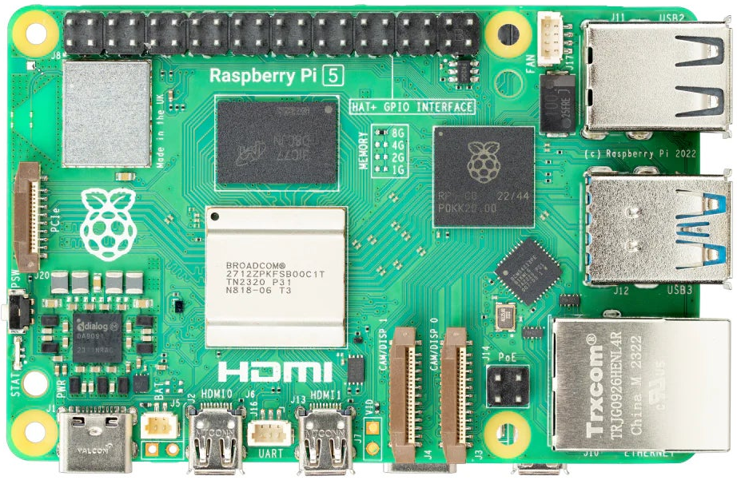

制御部
表示部
タブレット
・ユーザーID
・ユーザー名
・在室状況 etc.
モニター
制御用デバイス
表示用デバイス
カードリーダー

Slide 31

AWS Cloud
ユーザー・在室表示サービス
CloudWatch
Cognito
(User Pool)
Local Env
Raspberry Pi 5
(172.16.15.7)
Amplify
API Gateway
(WebSocket)
Lambda
Stream
Cognito
(ID Pool)
ユーザー・在室登録サービス
RC-S380 S
Raspberry Pi 4B
(172.16.15.8)
API Gateway
(REST API)
Lambda
DynamoDB
:8000
:3000
IAM
EventBridge

Slide 32


在室確認システムのアーキテクチャ
AWS Cloud
ユーザー・在室表示サービス
教員部屋（J1404）
Cognito (User Pool)
CloudWatch
Raspberry Pi 5
(172.16.15.7)
Amplify
API Gateway
(WebSocket)
Lambda
ユーザー・在室登録サービス
Stream
学生部屋（J1401）
RC-S380 S
Raspberry Pi 4B
(172.16.15.8)
API Gateway
(REST API)
Lambda
DynamoDB
To: XX@minelab.jp
:8000
:3000
Cognito
(ID Pool)
IAM
EventBridge
Lambda
Amazon SES

Slide 33
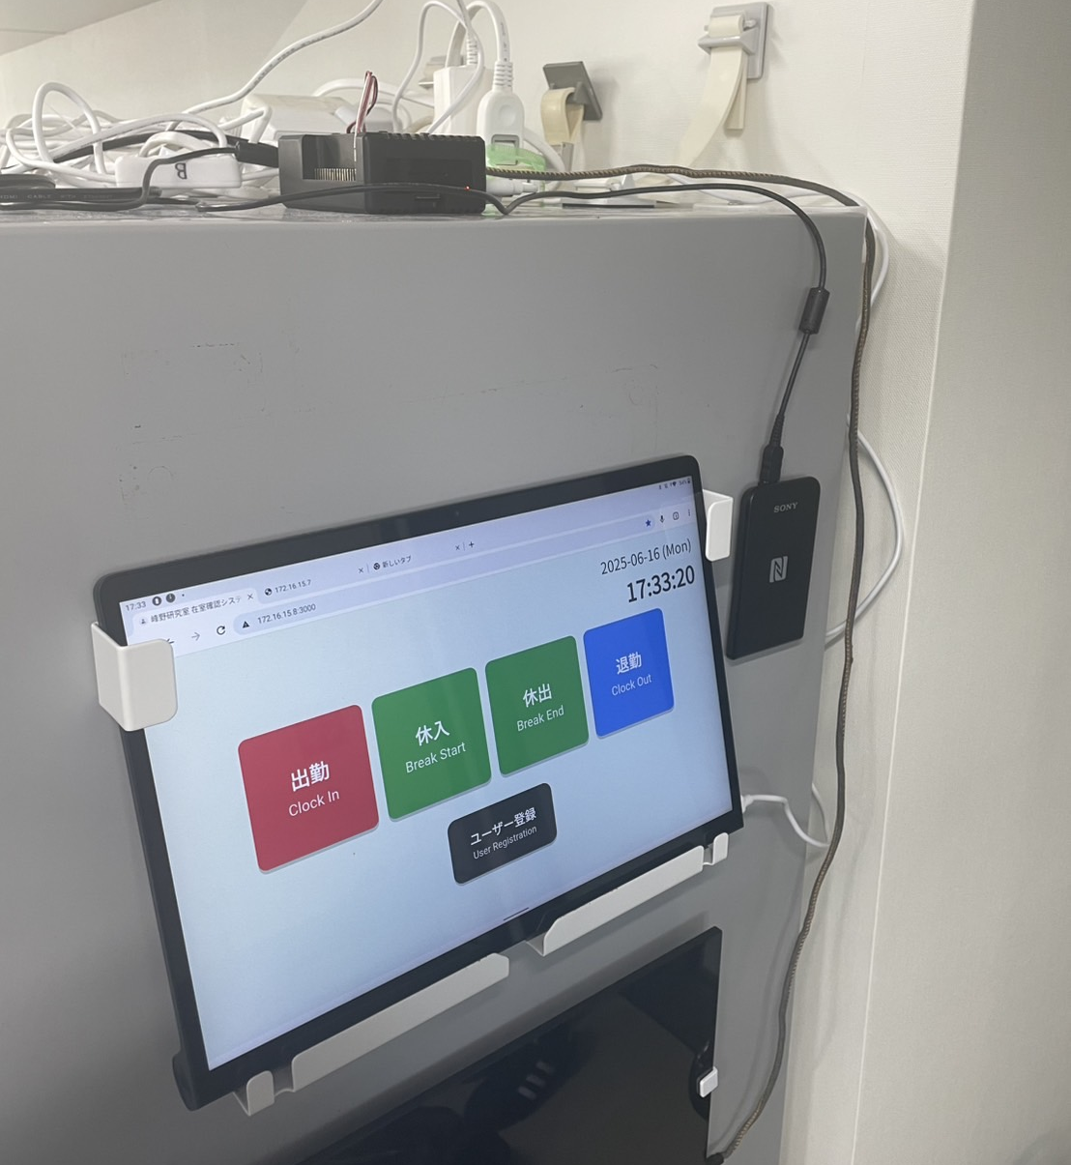
①制御用デバイス
（Raspberry Pi 4B）
②操作画面
③ICカード読み取り部

